Slide 1

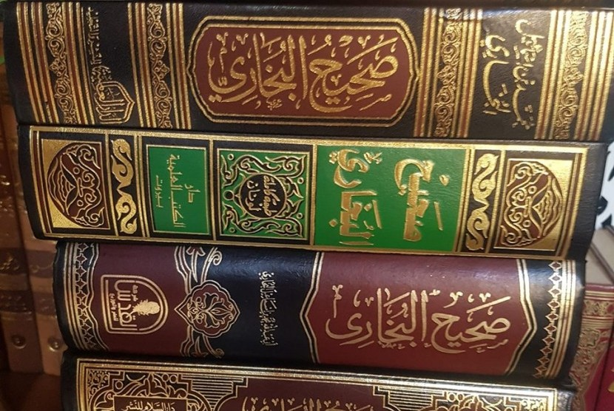
SUMBER HUKUM ISLAM
M.Syihabuddin Annur, S.Pd.

Slide 2

APA SUMBER HUKUM ISLAM KEDUA?
MENGAPA MEMBUTUHKAN SUMBER HUKUM ISLAM SELAIN AL-QURAN ?

Slide 3
HADITS
Etimologi : Perkataan atau Perbuatan
Terminologi : Segala perkataan, perbuatan, dan ketetapan (taqrir) yang dilakukan oleh Nabi Muhammad SAW
HADITS = SUNNAH
Berdasarkan Ulama Hadits ;
Hadits : Ucapan atau perkataan Rasulullah SAW
Sunnah : Segala apa yang dilakukan oleh Rasulullah

Slide 4
DASAR HUKUM
مَّآ أَفَآءَ ٱللَّهُ عَلَىٰ رَسُولِهِۦ مِنْ أَهْلِ ٱلْقُرَىٰ فَلِلَّهِ وَلِلرَّسُولِ وَلِذِى ٱلْقُرْبَىٰ وَٱلْيَتَٰمَىٰ وَٱلْمَسَٰكِينِ وَٱبْنِ ٱلسَّبِيلِ كَىْ لَا يَكُونَ دُولَةًۢ بَيْنَ ٱلْأَغْنِيَآءِ مِنكُمْ ۚ وَمَآ ءَاتَىٰكُمُ ٱلرَّسُولُ فَخُذُوهُ وَمَا نَهَىٰكُمْ عَنْهُ فَٱنتَهُوا۟ ۚ وَٱتَّقُوا۟ ٱللَّهَ ۖ إِنَّ ٱللَّهَ شَدِيدُ ٱلْعِقَابِ
Artinya: Apa saja harta rampasan (fai-i) yang diberikan Allah kepada Rasul-Nya (dari harta benda) yang berasal dari penduduk kota-kota maka adalah untuk Allah, untuk Rasul, kaum kerabat, anak-anak yatim, orang-orang miskin dan orang-orang yang dalam perjalanan, supaya harta itu jangan beredar di antara orang-orang kaya saja di antara kamu. Apa yang diberikan Rasul kepadamu, maka terimalah. Dan apa yang dilarangnya bagimu, maka tinggalkanlah. Dan bertakwalah kepada Allah. Sesungguhnya Allah amat keras hukumannya. (AL-HASYR/59: 7)

Slide 5


KOMPONEN HADITS
SANAD
MATAN
RAWI

Slide 6
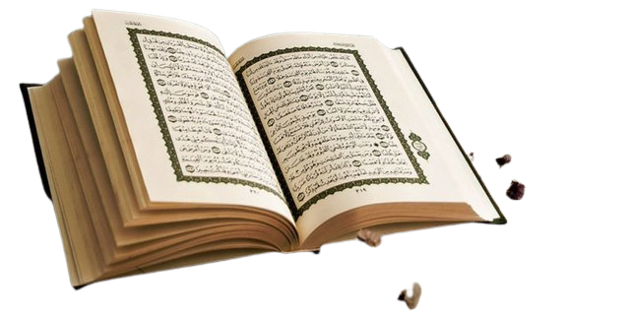
APA ITU SANAD ?
Sekelompok orang atau seseorang yang menyampaikan hadits dari Rasulullah SAW sampai kepada kita sekarang
CONTOH :
حَدَّثَنَا سَعِيدُ بْنُ عُفَيْرٍ قَالَ حَدَّثَنِي اللَّيْثُ قَالَ حَدَّثَنِي عُقَيْلٌ عَنْ ابْنِ شِهَابٍ عَنْ حَمْزَةَ بْنِ عَبْدِ اللَّهِ بْنِ عُمَرَ أَنَّ ابْنَ عُمَرَ قَالَ سَمِعْتُ رَسُولَ اللَّهِ صَلَّى اللَّهُ عَلَيْهِ وَسَلَّمَ قَالَ
SANAD

Slide 7
APA ITU MATAN ?
Isi atau materi hadits yang disampaikan oleh Rasulullah SAW
CONTOH :
بَيْنَا أَنَا نَائِمٌ أُتِيتُ بِقَدَحِ لَبَنٍ فَشَرِبْتُ حَتَّى إِنِّي لَأَرَى الرِّيَّ يَخْرُجُ فِي أَظْفَارِي ثُمَّ أَعْطَيْتُ فَضْلِي عُمَرَ بْنَ الْخَطَّابِ قَالُوا فَمَا أَوَّلْتَهُ يَا رَسُولَ اللَّهِ قَالَ الْعِلْمَ
MATAN

Slide 8
APA ITU RAWI ?
Orang yang meriwayatkan hadits
CONTOH :
رواه البخارى
RAWI

Slide 9
حَدَّثَنَا سَعِيدُ بْنُ عُفَيْرٍ قَالَ حَدَّثَنِي اللَّيْثُ قَالَ حَدَّثَنِي عُقَيْلٌ عَنْ ابْنِ شِهَابٍ عَنْ حَمْزَةَ بْنِ عَبْدِ اللَّهِ بْنِ عُمَرَ أَنَّ ابْنَ عُمَرَ قَالَ سَمِعْتُ رَسُولَ اللَّهِ صَلَّى اللَّهُ عَلَيْهِ وَسَلَّمَ قَالَ بَيْنَا أَنَا نَائِمٌ أُتِيتُ بِقَدَحِ لَبَنٍ فَشَرِبْتُ حَتَّى إِنِّي لَأَرَى الرِّيَّ يَخْرُجُ فِي أَظْفَارِي ثُمَّ أَعْطَيْتُ فَضْلِي عُمَرَ بْنَ الْخَطَّابِ قَالُوا فَمَا أَوَّلْتَهُ يَا رَسُولَ اللَّهِ قَالَ الْعِلْمَ رواه البخارى
Artinya: Telah menceritakan kepada kami Sa’id bin ‘Ufair berkata, Telah menceritakan kepadaku Al Laits berkata, Telah menceritakan kepadaku ‘Uqail dari Ibnu Syihab dari Hamzah bin Abdullah bin Umar bahwa Ibnu Umar berkata: aku mendengar Rasulullah saw. bersabda: “Ketika aku tidur, aku bermimpi diberi segelas susu lalu aku meminumnya hingga aku melihat pemandangan yang bagus keluar dari kuku-kukuku, kemudian aku berikan sisanya kepada sahabat muliaku Umar bin Al Khathab”. Orang-orang bertanya: “Apa ta’wilnya wahai Rasulullah Saw.?” Beliau menjawab: “Ilmu”. (HR. Bukhari)
HADITS

Slide 10

APA YANG DIMAKSUD
DENGAN HADITS SHAHIH ?
?
Kitab hadits yang berisi hadits-hadits yang berderajat shahih.

Slide 11
HADITS SECARA KUALITAS
HADITS SHAHIH
HADITS HASAN
HADITS DHOIF
HADITS MAUDHU’

Slide 12
HADITS SHAHIH
Hadits Hasan adalah hadits yang bersambung sanadnya, diriwayatkan dari perawi yang memiliki sifat 'adalah (muslim, baligh, berakal dan masyhur dengan ketaatannya), walaupun dhabithnya kurang (hafalannya kurang) atau haditsnya tidak terlalu dha'if jika memiliki penguat, tidak ada syadz

Slide 13

HADITS HASAN
Hadits shahih adalah hadits yang sanadnya bersambung, diriwayatkan oleh periwayat yang 'adil dan dhâbith hingga bersambung kepada Rasulullah atau pada sanad terakhir berasal dari kalangan sahabat tanpa mengandung syâdz (kejanggalan) ataupun 'illat (cacat).

Slide 14
HADITS DHOIF
Hadits shahih adalah hadits yang tidak memenuhi persyaratan hadits shahih dan hasan, tidak bisa dijadikan hujjah, namun bisa dijadikan semangat beribadah.

Slide 15
HADITS MAUDHU’
Hadits Palsu, tidak berasal dari Rasulullah SAW, tidak bisa dijadikan hukum.

Slide 16
HADITS DITINJAU SECARA PERAWI
HADITS MUTAWATTIR
HADITS MASYHUR
HADITS AHAD

Slide 17
HADITS MUTAWATTIR
Hadis Mutawatir adalah hadis yang diriwayatkan oleh sejumlah orang pada setiap tingkat sanadnya, yang menurut tradisi mustahil mereka berse- pakat untuk berdusta dan karena itu diyakini kebenarannya.
HADITS MASYHUR
Hadits masyhur adalah hadits yang diriwayatkan oleh tiga orang perawi atau lebih dan belum mencapai derajat mutawatir.
HADITS AHAD
Hadits ahad adalah hadits yang diriwayatkan oleh satu/dua orang perawi dan belum mencapai derajat mutawatir.

Slide 18
SEMANGAT, SEMOGA ALLAH MENJAGA HATI, PIKIRAN, UCAPAN DAN PERBUATAN KITA. AAMIIN
JADILAH MUSLIM/AH GAUL TAPI SHOLIH/AH YA ! ^-^
SIAP MENJEMPUT PAS (PENILAIAN AKHIR SEMESTER) :)

